Slide 1

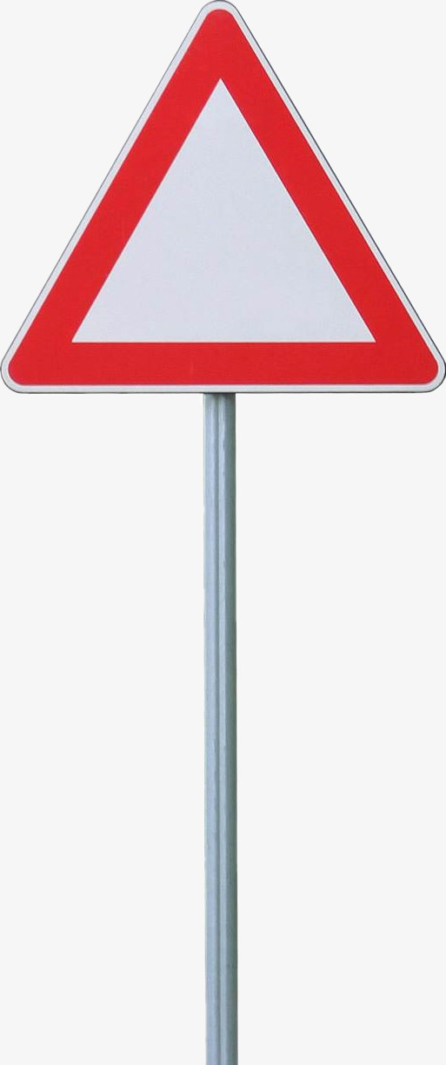
人教版八年级数学上册
11.2.1三角形内角和
练习

Slide 2

复习定理
三角形内角和定理：三角形的三个内角和等于180°
在△ABC中 ，∠A+∠B+∠C=180°
A
B
C

Slide 3
牛刀小试
教学目标
（1）在△ABC中，∠A=35°，∠ B=43 °
则∠ C= 。
（2）在△ABC中， ∠A :∠B:∠C=2:3:4
则∠A = ∠ B= ∠ C= 。
102°
40°
60°
80°
（3）在△ABC中, ∠A=40 ° ∠A=2∠B，则∠C＝ 。
120°

Slide 4
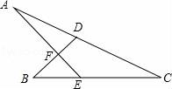
2．如图，在△AEC中，点D和点F分别是AC和AE上的两点，连接DF，交CE的延长线于点B，若∠A＝25°，∠B＝45°，∠C＝36°，求∠DFE的度数

Slide 5
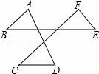
3．如图，求∠A+∠B+∠C+∠D+∠E+∠F的度数

Slide 6
例1.如图，△ABC中，∠ABC和∠ACB的平分线交于点O.若∠ABC=60°，∠ACB=80°，求∠BOC的度数。
A
E
D
O
B
C

Slide 7
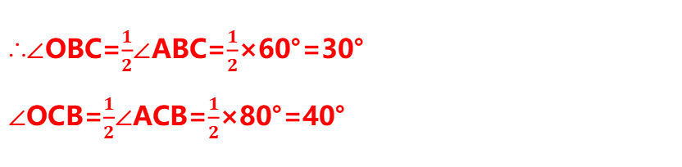
解：（1）∵∠ABC和∠ACB的平分线交于点O，
∠ABC=60°，∠ACB=80°
∴∠OBC=$$\frac{1}{2}$$∠ABC=$$\frac{1}{��}$$×60°=30°
∠OCB=$$\frac{1}{2}$$∠ACB=$$\frac{1}{2}$$×80°=40°
∵∠BOC+∠OCB+∠OBC=180°
∴∠BOC=180°-40°-30°=110°

Slide 8
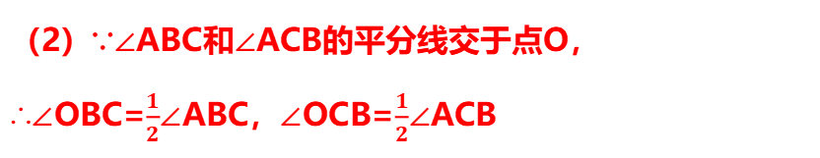
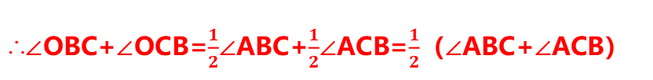
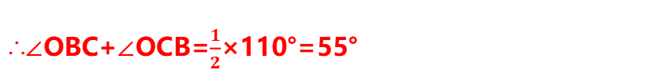
变式.如图，△ABC中，∠ABC和∠ACB的平分线交于点O.若∠A=70°，求∠BOC的度数。
（2）∵∠ABC和∠ACB的平分线交于点O，∴∠OBC=$$\frac{1}{2}$$∠ABC，∠OCB=$$\frac{1}{2}$$∠ACB
∴∠OBC+∠OCB=$$\frac{1}{2}$$∠ABC+$$\frac{1}{2}$$∠ACB=$$\frac{1}{2}$$（∠ABC+∠ACB）
A
∵∠A=70°∴∠ABC+∠ACB =180°-∠A=180°-70°=110°
∴∠OBC+∠OCB=$$\frac{1}{2}$$×110°=55°
E
D
∵∠BOC+∠OCB+∠OBC=180°
O
∴∠BOC=180°-55°=125°
B
C

Slide 9
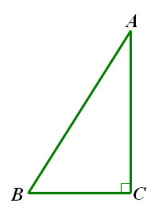
复习定理
直角三角形的两锐角互余．
在Rt△ABC中，
∵∠A+∠B +∠C = 180°，(三角形内角和定理）
而∠C = 90°，
∴ ∠A+∠B = 90°．

Slide 10
牛刀小试
教学目标
1.如果一个三角形的两个内角分别是36°和54°，那么这个三角形是（ ）
A．锐角三角形 B．直角三角形
C．钝角三角形 D．等腰三角形
B
解析：第三个角是180°-36°-54°=90°，
∴三角形是直角三角形．
故选B．
不需要计算，你能得到答案吗？

Slide 11
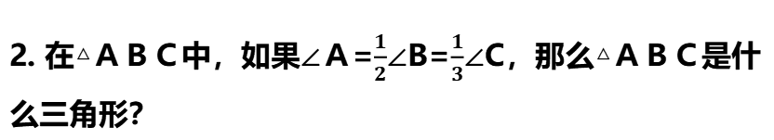
2. 在△ＡＢＣ中，如果∠Ａ=$$\frac{1}{2}$$∠B=$$\frac{1}{3}$$∠C，那么△ＡＢＣ是什么三角形？
直角三角形
解析：设∠A为x，则∠B=2∠A=2x，∠C=3∠A=3x
∵三角形的内角和为180°
∴x+2x+3x=180°，∴x=30°
则此三角形的三个内角为30°、60°、90°，故此三角形为直角三角形。

Slide 12
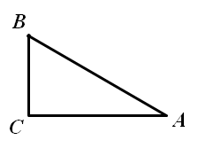
想一想：如果一个三角形是直角三角形，那么这个三角形有两个角互余．反过来，有两个角互余的三角形是直角三角形吗？请说明理由．
已知：（如图）在△ABC中，
∠A+∠B = 90°.
求证：△ABC是直角三角形．

Slide 13
证明：在△ABC中，
∠A+∠B+∠C = 180°，（三角形内角和定理）
∵ ∠A+∠B = 90°，（已知）
∴ ∠C = 90°，
∴ △ABC是直角三角形．(直角三角形定义）
结论：有两个角互余的三角形是直角三角形．

Slide 14
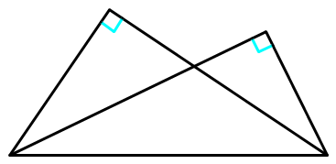
A
C
E
D
B
例2：如图，∠C =∠D =90°，AD，BC 相交于点E， ∠CAE 与∠DBE 有什么关系？
∠CAE ＝∠DBE
解：在Rt△ACE中，∠CAE=90°-∠AEC.
在Rt△ACE中，∠DBE=90°-∠BED
∵ ∠AEC=∠BED
∴ ∠CAE ＝∠DBE

Slide 15
3.如图，AD⊥BD，AC平分∠DAE，∠ACD＝70°．求∠DEA 的度数．
A
D
E
C

Slide 16
复习定理
三角形的外角等于与它不相邻的两个内角和
D
△ABC中,∠DAB =∠B+∠C
A
B
C

Slide 17

1.如图，∠1＝120°，∠E＝80°，则∠A的大小
是（ ）
A．10° B．40° C．30° D．80°

Slide 18
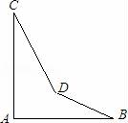
2.一个零件形状如图所示，按规定当∠A＝90°，∠B＝21°，∠C＝32°时，才符合加工要求，检验人员测量∠BDC＝148°，那么可以判定这个零件 ．（填“合格”或“不合格”）并写出理由。

Slide 19
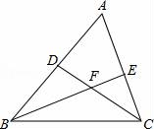
3.如图，若∠A＝70°，∠ACD＝40°，∠ABE＝30°，求∠BDC，∠BFC的度数．

Slide 20
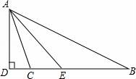
4.如图，AD⊥BD，AE平分∠BAC，∠ACD＝70°，∠B＝30°．求∠DAE的度数．

Slide 21
5.一副三角板有两个直角三角形，如图叠放在一起，求∠1的度数
C
B
D
45°
1
E
30°
O
A
解：方法1∵∠A=30°,∠CDE=45°
∴ ∠DOA=45°-30°=15°
∴ ∠1=165°
解：方法2∵∠CDE=45°,∠ABC=60°,∠C=90°
又∵四边形的内角和为360°
∴ ∠1=165°

Slide 22
例3.如图，已知DF⊥AB于点F，且∠A=45°，∠D=30°，求∠ACB的度数
A
F
E
B
C
D

Slide 23
变式练习1：如图，∠B=40°，∠C=59°，∠DEF=47°求∠F的度数
F
A
E
B
D
C

Slide 24
变式练习2：如图，在△ABC中，∠BAC=46 ° ，
∠D=42 ° ，CH是△ ABC的角平分线，B,C,D在
同一条直线上,CH FD。求∠ABC的度数
A
F
E
H
B
C
D

Slide 25
课堂小结
教学目标
1、三角形的内角和
2、三角形内角和性质
3、三角形的判断

